Slide 1
CustomApi Apex升级方案
编写人：张敏

Slide 2

01
Apex介绍
目
录
02
Apex文件格式
03
Apex详细介绍
04
Apex开发指引

Slide 3
Apex介绍
Apex: Android Pony Express(小马快车?)
1.Android 10 中引入的一种容器格式，用于较低级别系统模块的安装流程中。
2.此格式可帮助更新不适用于标准 Android 应用模型的系统组件。
3. 包括原生服务和原生库、硬件抽象层 (HAL))、运行时 (ART) 以及类库。

Slide 4
Apex文件格式
Apex：Android 10 中引入的一种容器格式，用于较低级别系统模块的安装流程中
Apex容器格式
apex_manifest.json 软件包名称和版本号
AndroidManifest.xml Apex配置文件
apex_pubkey 文件系统签名公钥
apex_payload.img 包含具体所需升级文件(jar/.so/apk)

Slide 5
Apex文件详细介绍
1.Apex管理器(apexd)
原生进程，负责验证、安装、卸载Apex文件
2.Apex通过使用PackageManager Install方式安装/升级
3.APEX 格式支持以下文件类型：
原生共享库
原生可执行文件
JAR 文件
数据文件
配置文件

Slide 6
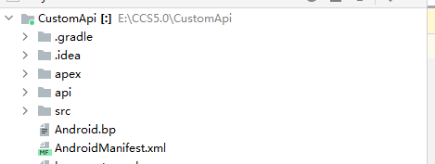
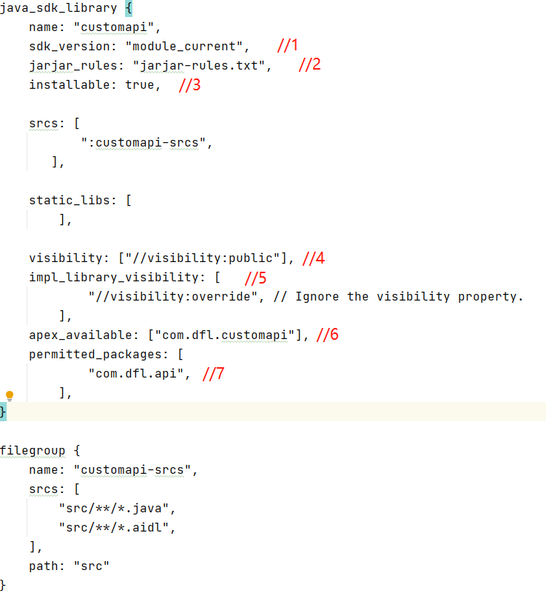
Apex开发指引(CustomApi)
1.CustomApi工程目录
2.CustomApi Android.bp配置对应
CustomApi Android.bp配置说明
1.sdk_version:当前sdk/jar包版本号(必选)
2.jarjar_rules:混淆配置(可选)
3.installable:该jar是否支持install(必选)
4.visiblility:public即可
5.impl_library_visibility:指定子类实现包名(可选)
6.apex_available:指定该jar包可被打包到的对应apex的包名(必选)
7.permitted_packages:指定可被使用源文件对应包名(必选)

Slide 7
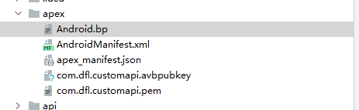
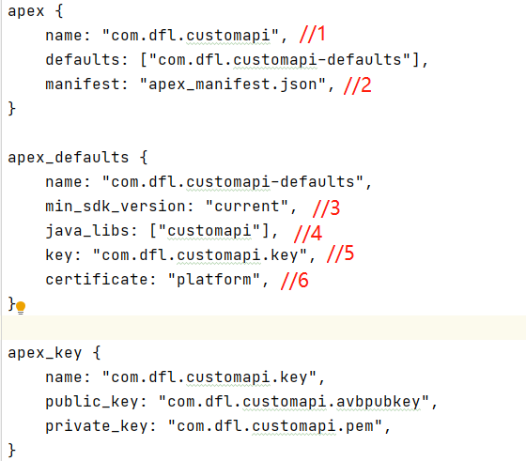
Apex开发指引(CustomApi)
1.Apex工程目录
2.Apex Android.bp配置对应
Apex 目录结构
Android.bp apex文件编译脚本
AndroidManifest.xml 配置文件(可选)
Apex_manifest.json apex文件包名及版本号
com.dfl.customapi.pem apex文件签名私钥
com.dfl.customapi.avbpubkey文件签名公钥
Apex Android.bp配置说明
1.name:apex文件包名(必选)
2.Manifest:包名及版本号配置(必选)
3.min_sdk_version:最小sdk版本号 (必选)
4.java_libs :需要打包到该apex文件的jar包(可选)
5.key:apex文件对应Key (必选)
6.certificate :指定平台(必选)

Slide 8
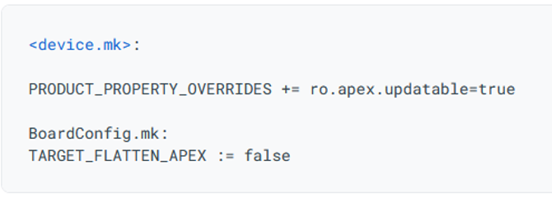
Apex开发指引(编译配置)
1.配置支持Apex文件Install安装
2.Apex(CustomApi)文件打包及BOOT_JAR配置
android/build/make/target/product/base_system.mk修改该配置如下：
PRODUCT_PACKAGES += com.dfl.customapi /
PRODUCT_UPDATABLE_BOOT_JARS := com.dfl.customapi :customapi \
3.配置Apex(customapi selinux权限)
android/system/sepolicy/apex增加 com.dfl.customapi-file_context文件

Slide 9
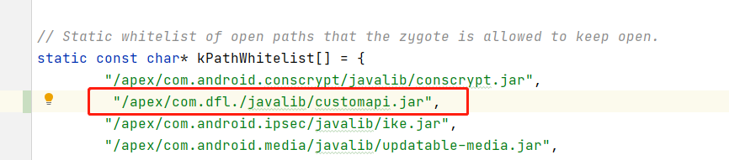
Apex开发指引(编译配置)
4.使用工具生成Apex文件所需密钥
android/system/sepolicy/apex增加 com.dfl.customapi-file_context文件
# create an rsa key pair openssl genrsa -out com.dfl.customapi.pem 4096
# extract the public key from the key pair android/external/avb/avbtool extract_public_key --key com.dfl.customapi.pem --output com.dfl.customapi.avbpubkey
5.Apex customapi.jar加入到zygote白名单
android/frameworks/base/core/jni/fd_utils.cpp

Slide 10
Apex升级流程
1.Apex升级包需重启系统后生效
2.AppStore供应商需根据下载安装升级包文件类型判断安装成功是否重启系统

Slide 11
感谢聆听 批评指导
会议结束，谢谢大家
Thank you!

